Slide 1
Teoría Estadística y Métodos Cuantitativos
Unidad 2. Probabilidad
Profesor: Fabián Brenes Trejos

Slide 2
Contenido
Probabilidad Condicional
Eventos independientes
Teorema de Bayes
Laboratorio

Slide 3
Probabilidad Condicional

Slide 4
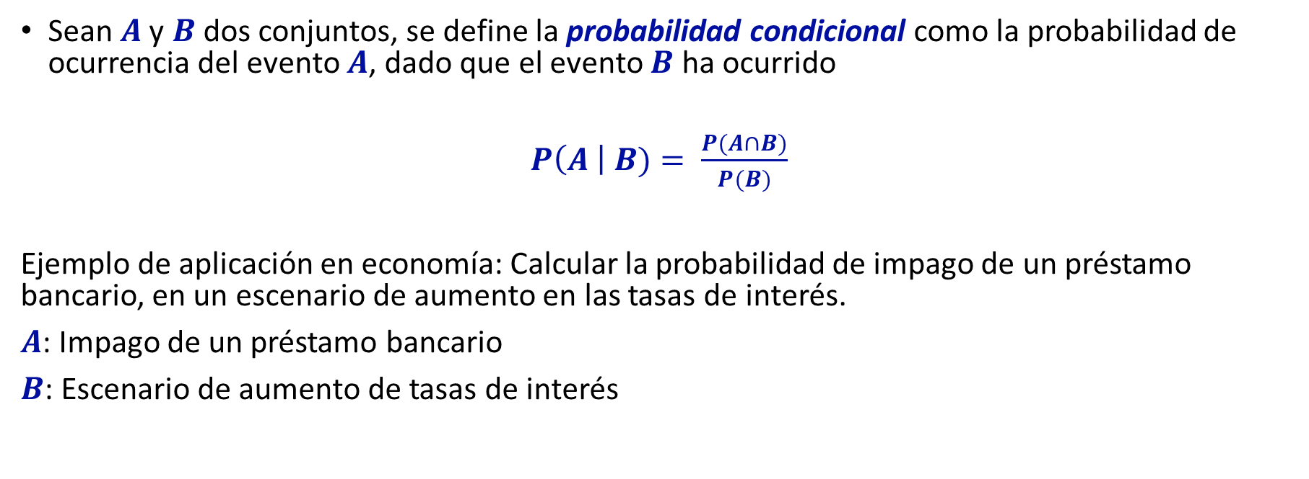
Definición
Sean $A$y $B$ dos conjuntos, se define la probabilidad condicional como la probabilidad de ocurrencia del evento $A$, dado que el evento $B$ ha ocurrido
$P\left(A \right| B)= \frac{P(A∩B)}{P(B)}$
Ejemplo de aplicación en economía: Calcular la probabilidad de impago de un préstamo bancario, en un escenario de aumento en las tasas de interés.
$A$: Impago de un préstamo bancario
$B$: Escenario de aumento de tasas de interés

Slide 5

Ejercicio 1
En un juego hay 25 globos, de los cuales 10 son amarillos, 8 son rojos, y 7 son verdes. El juego consiste en lanzar un dardo y estallar un globo.
Si el primer dardo impactó un globo amarillo, ¿cuál es la probabilidad de que el próximo lanzamiento impacte otro globo amarillo?

Slide 6
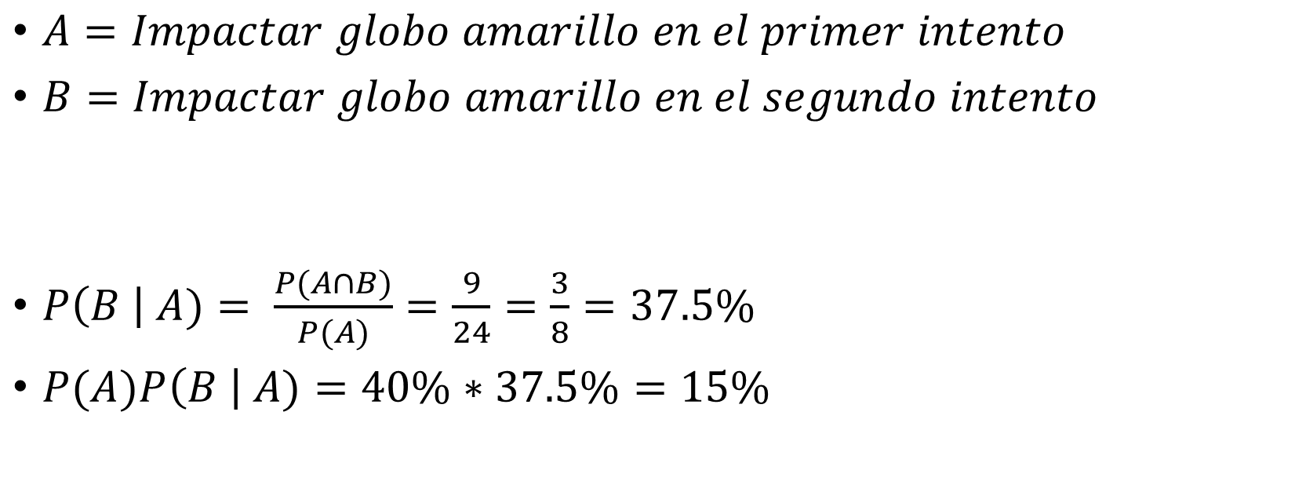
Ejercicio: Solución
$A=Impactar globo amarillo en el primer intento$
$B=Impactar globo amarillo en el segundo intento$
$P\left(B \right| A)= \frac{P(A∩B)}{P(A)}=\frac{9}{24}=\frac{3}{8}=37.5\%$
$P(A)P\left(B \right| A)=40\%∗37.5\%=15\%$

Slide 7

Probabilidad de ocurrencia de dos eventos
La probabilidad de que dos eventos ocurran se obtiene con el principio de la multiplicación:
$$P(A∩B)=P(A)P\left(B \right| A)$$

Slide 8

Ejercicio 2
A B
0.5 0.2 0.1
0.2
$$¿Cuál es la P\left(A \right| B)?$$

Slide 9

Ejercicio 2: Solución
$P\left(A\right)=0.5+0.2=0.7$
$P\left(B\right)=0.1+0.2=0.3$
$P\left(A∩B\right)=0.2$
$P\left(A \right| B)= \frac{P(A∩B)}{P(B)}=\frac{0.2}{0.3}=\frac{2}{3}$

Slide 10

Ejercicio 3
En una caja hay 7 bolas azules y 3 rojas. Si se seleccionan 2 bolas de forma aleatoria y sin reemplazo, ¿cuál es la probabilidad de sacar primero una bola roja (A) y luego una bola azul (B)?

Slide 11
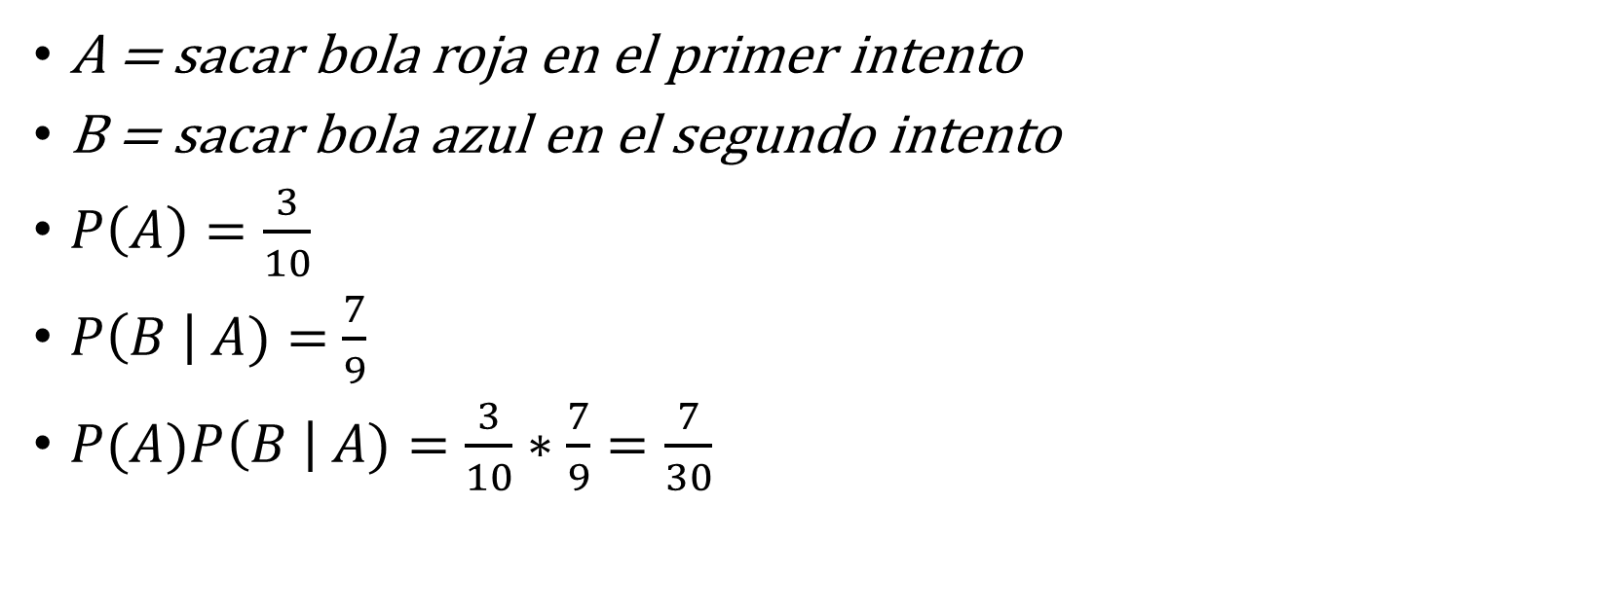
Ejercicio 3: Solución
A = sacar bola roja en el primer intento
B = sacar bola azul en el segundo intento
$P\left(A\right)=\frac{3}{10}$
$P\left(B \right| A)=$ $\frac{7}{9}$
$P(A)P\left(B \right| A)=\frac{3}{10}∗\frac{7}{9}=\frac{7}{30}$

Slide 12
Eventos independientes

Slide 13
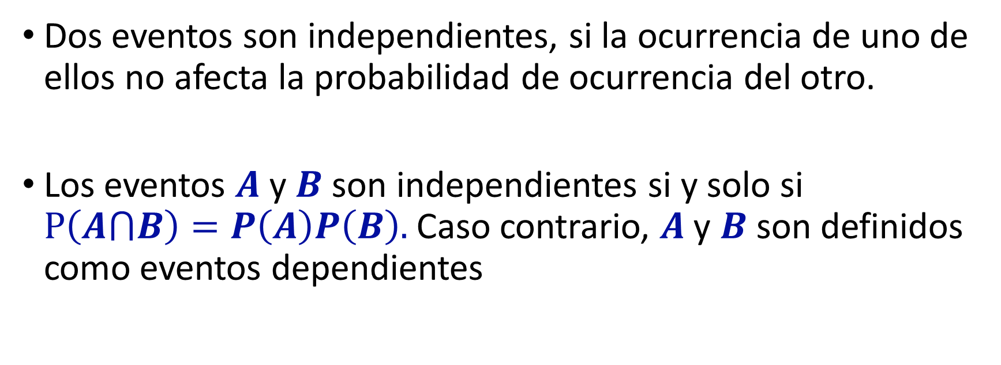
Definición
Dos eventos son independientes, si la ocurrencia de uno de ellos no afecta la probabilidad de ocurrencia del otro.
Los eventos $A$ y $B$ son independientes si y solo si $P\left(A⋂B\right)=P\left(A\right)P\left(B\right).$Caso contrario, $A$ y $B$ son definidos como eventos dependientes

Slide 14
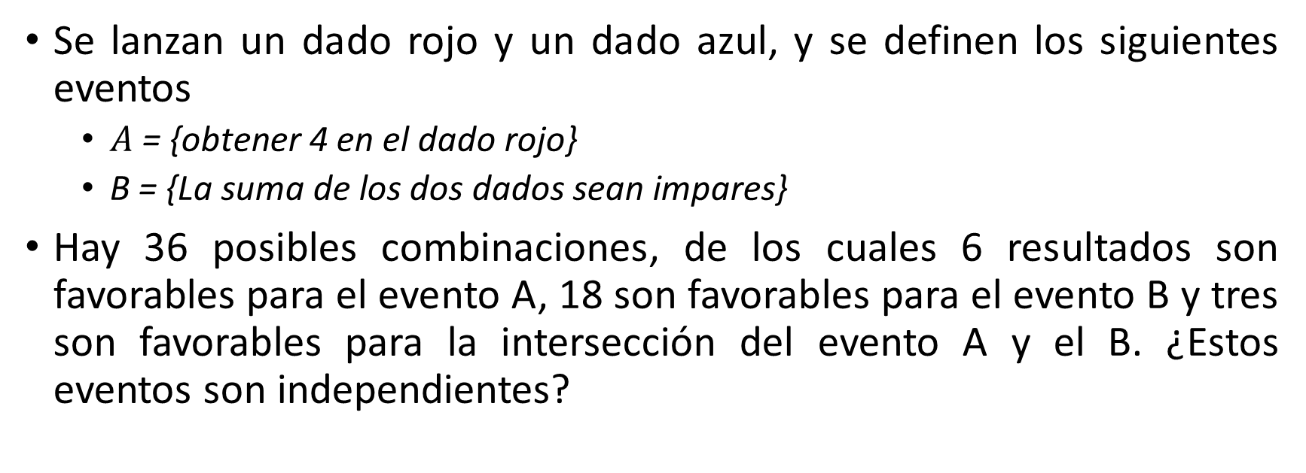

Ejercicio 4
Se lanzan un dado rojo y un dado azul, y se definen los siguientes eventos
  $A \text{= \{}\text{obtener}\text{ 4 }\text{en} \text{el} \text{dado} \text{rojo}\text{\}}$
  $\text{B}\text{ = \{}\text{La} \text{suma} \text{de} \text{los} \text{dos} \text{dados} \text{sean} \text{impares}\text{\}}$
Hay 36 posibles combinaciones, de los cuales 6 resultados son favorables para el evento A, 18 son favorables para el evento B y tres son favorables para la intersección del evento A y el B. ¿Estos eventos son independientes?

Slide 15

Ejercicio 4: Solución
$P\left(A\right)= \frac{6}{36}$
$\text{P}\text{(}\text{B}\text{) =}\frac{18}{36}$
$\text{P}\text{(}\text{A}\text{)}\text{P}\text{(}\text{B}\text{) =}\frac{6}{36}∗\frac{18}{36}=\frac{1}{12}$
$\text{P}\text{(}\text{A}∩\text{B}\text{)}\text{= }\frac{3}{36}=\frac{1}{12}$

Slide 16
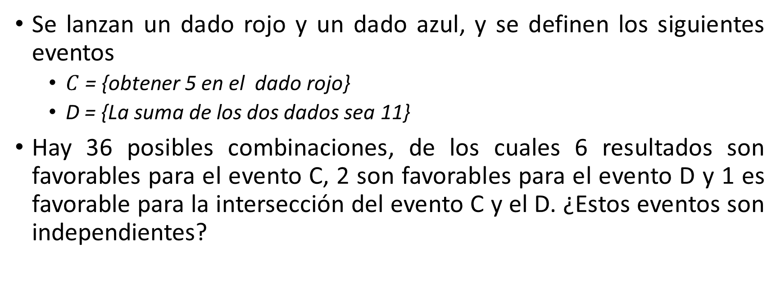

Ejercicio 5
Se lanzan un dado rojo y un dado azul, y se definen los siguientes eventos
  $C \text{= \{}\text{obtener}\text{ 5 }\text{en} \text{el} \text{dado} \text{rojo}\text{\}}$
  $\text{D}\text{ = \{}\text{La} \text{suma} \text{de} \text{los} \text{dos} \text{dados} \text{sea}\text{ 11\}}$
Hay 36 posibles combinaciones, de los cuales 6 resultados son favorables para el evento C, 2 son favorables para el evento D y 1 es favorable para la intersección del evento C y el D. ¿Estos eventos son independientes?

Slide 17

Ejercicio 5: Solución
$P\left(C\right)= \frac{6}{36}$
$\text{P}\text{(}\text{D}\text{) =}\frac{2}{36}$
$\text{P}\text{(}\text{C}\text{)}\text{P}\text{(}\text{D}\text{) =}\frac{6}{36}∗\frac{2}{36}=\frac{1}{108}$
$\text{P}\text{(}\text{C}∩\text{D}\text{)}\text{= }\frac{1}{36}$

Slide 18
Teorema de Bayes

Slide 19
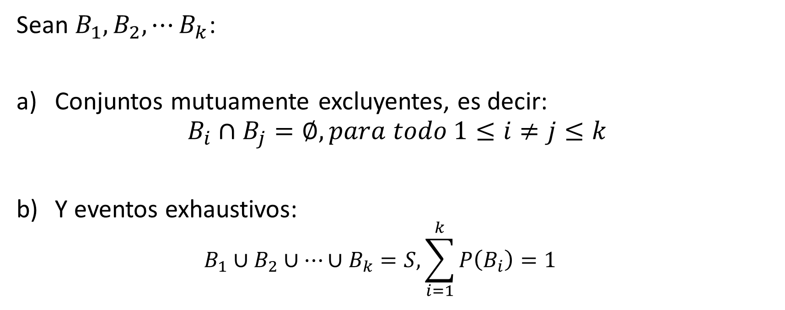
Fórmula de la probabilidad total
Sean $B_{1},B_{2},⋯B_{k}$:
Conjuntos mutuamente excluyentes, es decir:
$$B_{i}∩B_{j}=∅, para todo 1≤i≠j≤k$$
Y eventos exhaustivos:
  $$B_{1}∪B_{2}∪⋯∪B_{k}=S, \sum_{i=1}^{k}{P\left(B_{i}\right)=1}$$

Slide 20
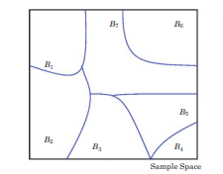
Representación gráfica de conjuntos mutuamente excluyentes y exhaustivos

Slide 21
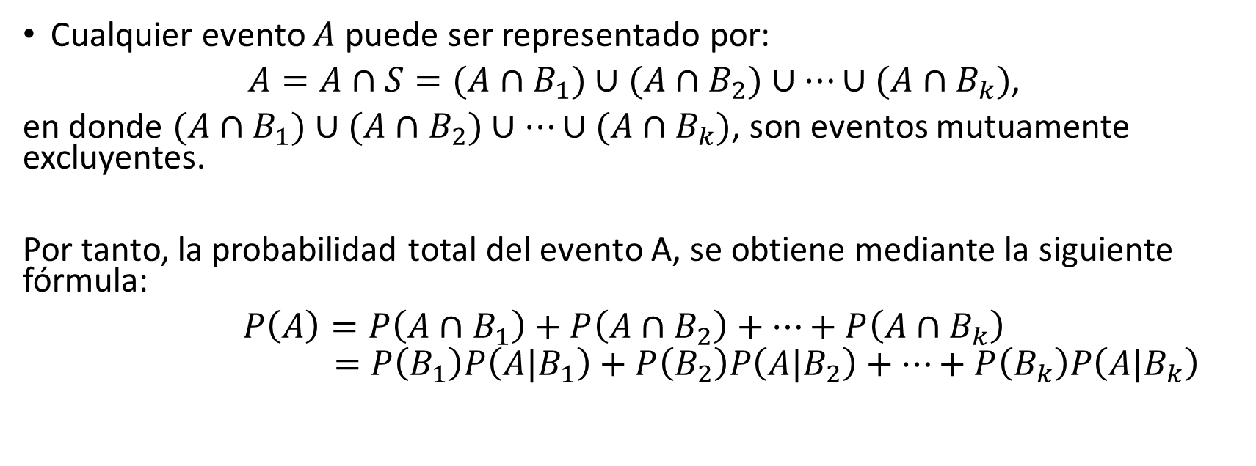
Fórmula de la probabibilidad total
Cualquier evento $A$ puede ser representado por:
${A=A∩S=(A∩B}_{1})∪(A∩B_{2})∪⋯∪$ $(A∩B_{k})$,
en donde $(A∩B_{1})∪(A∩B_{2})∪⋯∪$ $(A∩B_{k})$, son eventos mutuamente excluyentes.
Por tanto, la probabilidad total del evento A, se obtiene mediante la siguiente fórmula:
$P\left(A\right)=P\left(A∩B_{1}\right)+P\left(A∩B_{2}\right)+…+P\left(A∩B_{k}\right)$
$$=P\left(B_{1}\right)P\left(A|B_{1}\right)+P\left(B_{2}\right)P\left(A|B_{2}\right)+…+P\left(B_{k}\right)P\left(A|B_{k}\right)$$

Slide 22
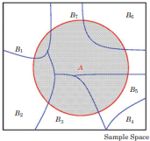
Representación gráfica del evento A

Slide 23
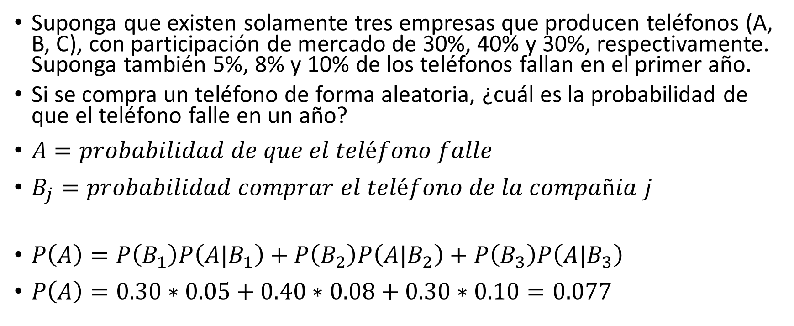
Fórmula de la probabilidad total: Ejemplo
Suponga que existen solamente tres empresas que producen teléfonos (A, B, C), con participación de mercado de 30%, 40% y 30%, respectivamente. Suponga también 5%, 8% y 10% de los teléfonos fallan en el primer año.
Si se compra un teléfono de forma aleatoria, ¿cuál es la probabilidad de que el teléfono falle en un año?
$A=probabilidad de que el teléfono falle$
$B_{j}=probabilidad comprar el teléfono de la compañia j$
$P\left(A\right)=P\left(B_{1}\right)P\left(A|B_{1}\right)+P\left(B_{2}\right)P\left(A|B_{2}\right)+P\left(B_{3}\right)P\left(A|B_{3}\right)$
$P\left(A\right)=0.30∗0.05+0.40∗0.08+0.30∗0.10=0.077$

Slide 24
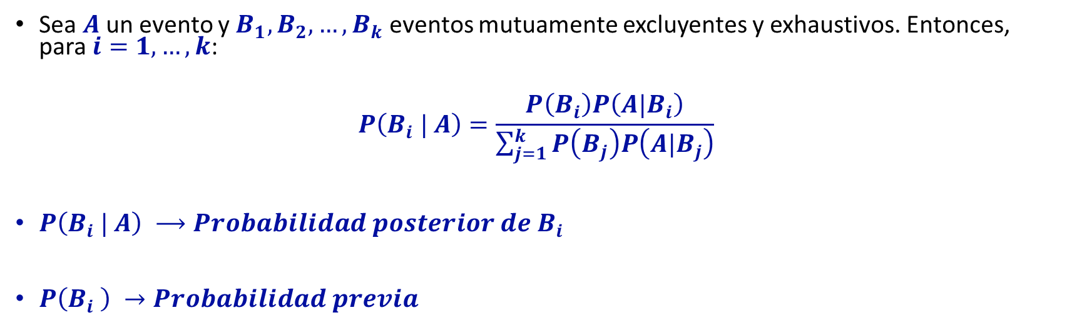
Teorema de Bayes
Sea $A$ un evento y $B_{1},B_{2},…,B_{k}$ eventos mutuamente excluyentes y exhaustivos. Entonces, para $i=1, …, k$:
$$P\left(B_{i} | A\right)=\frac{P\left(B_{i}\right)P\left(A|B_{i}\right)}{\sum_{j=1}^{k}{P\left(B_{j}\right)P\left(A|B_{j}\right)}}$$
$P\left(B_{i} | A\right) ⟶Probabilidad posterior de B_{i}$
$P\left(B_{i} \right) →Probabilidad previa$
El teorema de Bayes es la regla que convierte la probabilidad previa en la probabilidad posterior, sumando información adicional de otro evento (A) que ya ocurrió

Slide 25
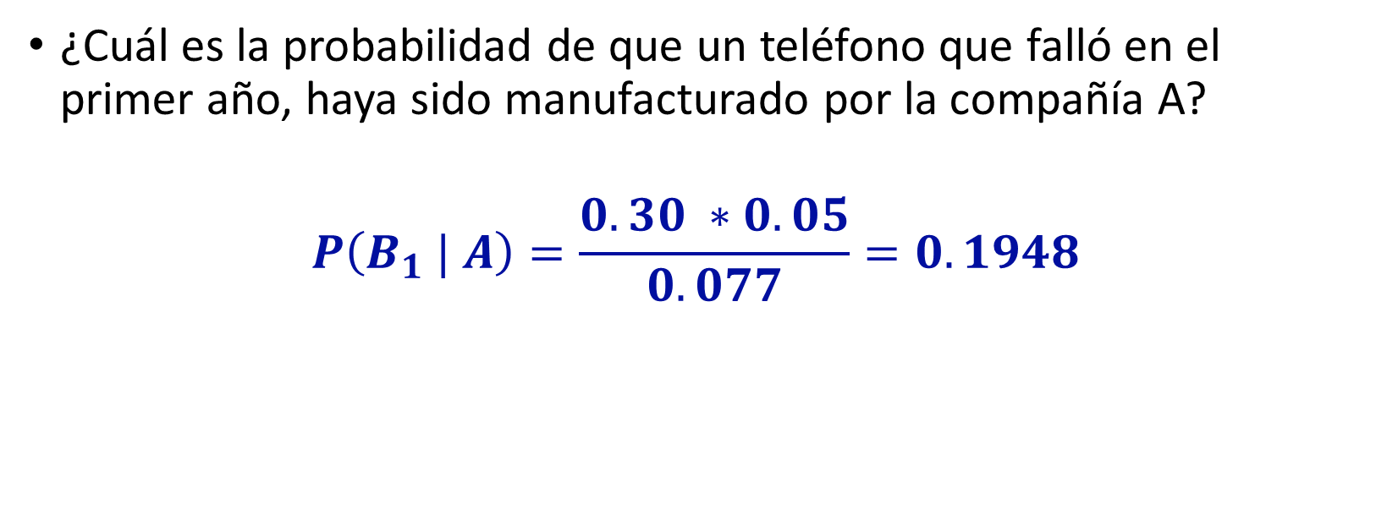
Ejemplo
¿Cuál es la probabilidad de que un teléfono que falló en el primer año, haya sido manufacturado por la compañía A?
$$P\left(B_{1} | A\right)=\frac{0.30 ∗0.05}{0.077}=0.1948$$

Slide 26

Ejercicio 6
¿Cuál es la probabilidad de que un teléfono que falló en el primer año, haya sido manufacturado por la compañía B?
La participación de mercado de la compañía B es 40%, la tasa de fallo es 8% y la probabilidad total es 0.077

Slide 27

Ejercicio 6: Solución
$P\left(B_{2} | A\right)=\frac{0.40 ∗0.08}{0.077}=0.4155$

Slide 28

Ejercicio 7
En una fábrica, 3 maquinas (1, 2, 3) producen chips. La fábrica 1 produce 35% de la producción, la máquina 2 produce 25% y la máquina 3, el restante 40%.
Las máquinas tienen un porcentaje de fallo de 2%, 1% y 3%, respectivamente.
Si se selecciona un chip dañado, ¿cuál es la probabilidad de que haya producido por la máquina 3?

Slide 29
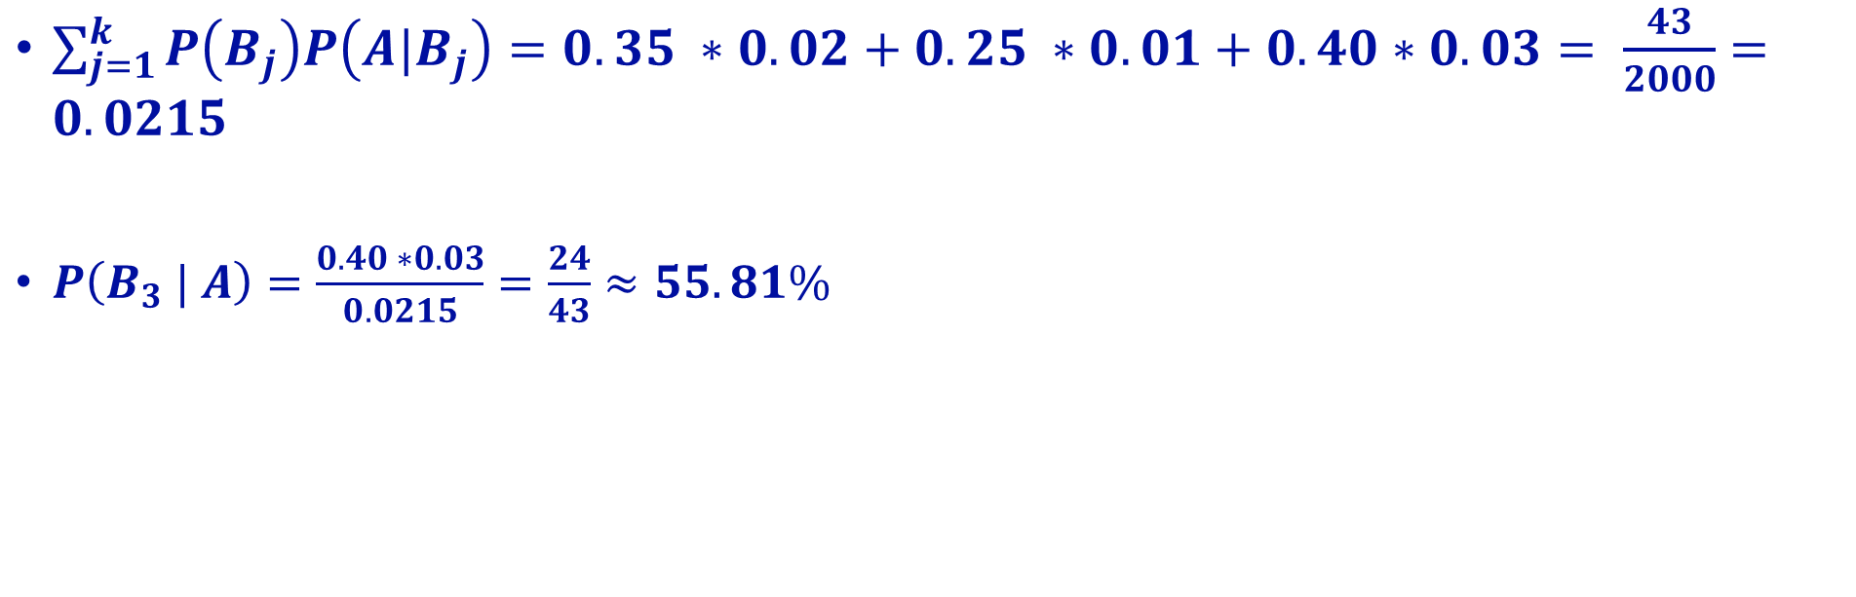
Ejercicio 7: Solución
$\sum_{j=1}^{k}{P\left(B_{j}\right)P\left(A|B_{j}\right)}=0.35 ∗0.02+0.25 ∗0.01+0.40∗0.03= \frac{43}{2000}=0.0215$
$P\left(B_{3} | A\right)=\frac{0.40 ∗0.03}{0.0215}=\frac{24}{43}≈55.81\%$

Slide 30
Laboratorio

Slide 31
Ejercicio
En el Sistema bancario hay 7 bancos (A, B, C, D, E, F, G), con una participación de mercado de 10%, 20%, 15%, 14%, 17%, 4% y 20% respectivamente.
Cada banco cobra en promedio intereses por 25%, 5%, 30%, 15%, 7%, 14%, 7% respectivamente.
Si tengo un préstamo de 10%, ¿cuál es la probabilidad de que ese préstamo haya sido otorgado por el banco A?

Slide 32
Bibliografía
Hogg, Robert V., Elliot A. Tanis, and Dale L. Zimmerman. 2015. Probability and Statistical Inference. Pearson
Sahu, Sujit. 2024. Introduction to Probability, Statistics & R. Springer

